Slide 1
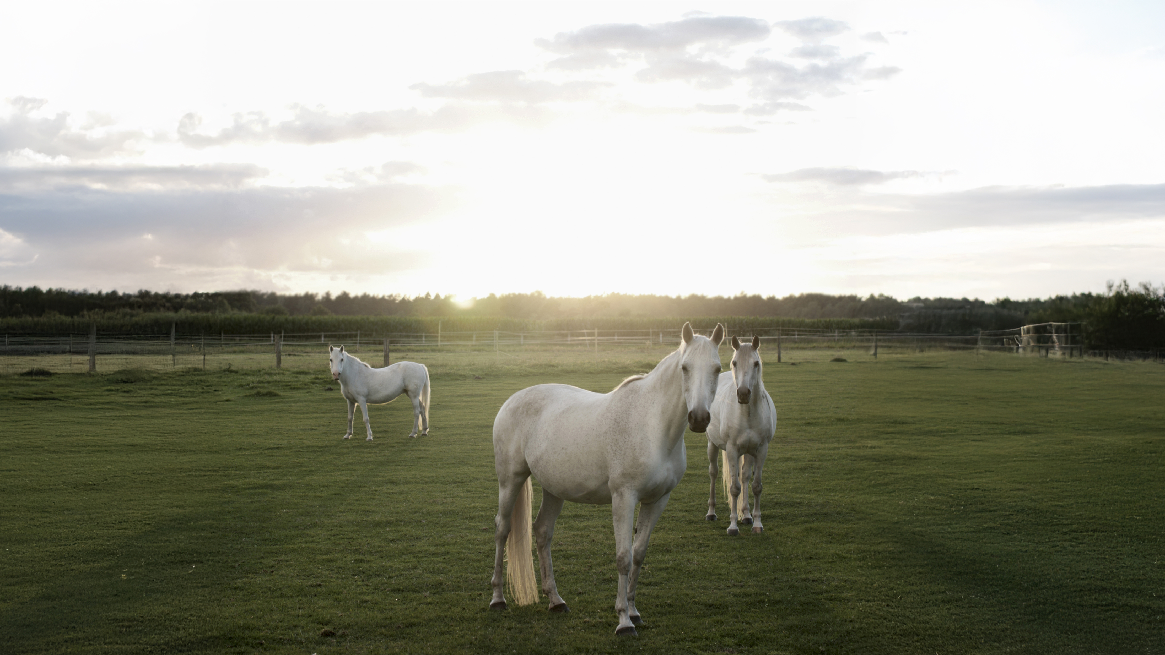
Vattnets väg
Övning i vattenvårdsplanering på hästgård
Notes:
Idag ska vi göra en övning om hur vi kan förbättra våra rasthagar både för våra hästar, oss och miljön genom att följa hur vattnet rinner. Ni ska efter genomgången kunna bedöma de risker för näringsläckage som finns i ett stall och ge förslag på förbättringsåtgärder.

Slide 2
Vattenvårdsplanering – vad är det?
En vattenvårdsplan ger förslag på åtgärder på hur man ska minska näringsläckage genom att styra vart vattnet ska rinna.
De olika stegen i att ta fram en vattenvårdsplan:
Undersöka hur vattnet rinner idag i gårdens hagar
Identifiera olika områden med risk för näringsläckage
Ge förslag på åtgärder
Notes:
Det ni ska göra är en vattenvårdsplan och stegen i att göra detta är…

Slide 3
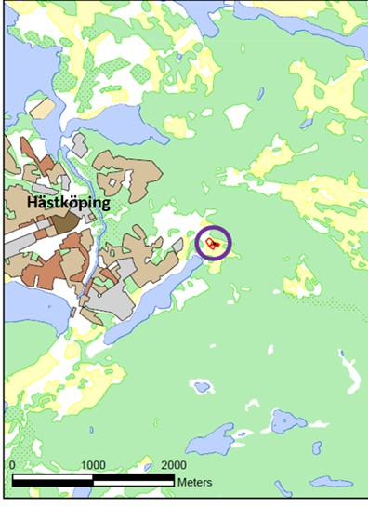
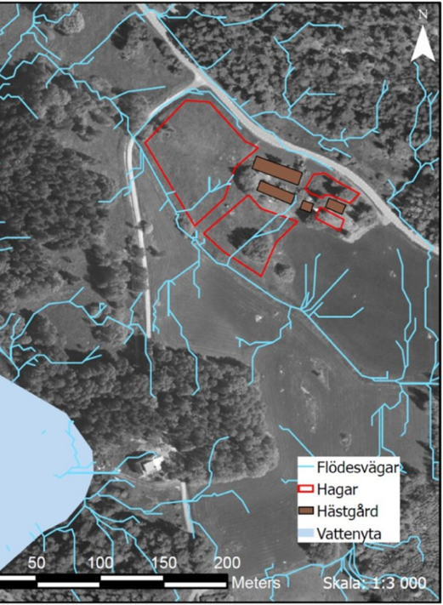
Steg 1. Undersök vattnets väg
Innan gårdsbesöket: Ta fram en karta över området (t ex karta/satellitbild från Google Maps). Vad finns i området runt gården?
Vägar
Bebyggelse
Sjöar mm
Vid gårdsbesöket: Rita på en karta var det finns diken, bäckar osv. Intervjua den som ansvarar för hästarna om skötsel av hagar mm
Notes:
Gå igenom i genom de olika stegen och förklara enligt instruktionerna i bilden. Steg 1 är en förberedelse inför gårdsbesöket.

Slide 4
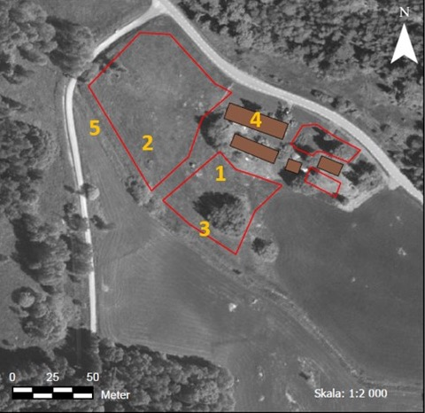
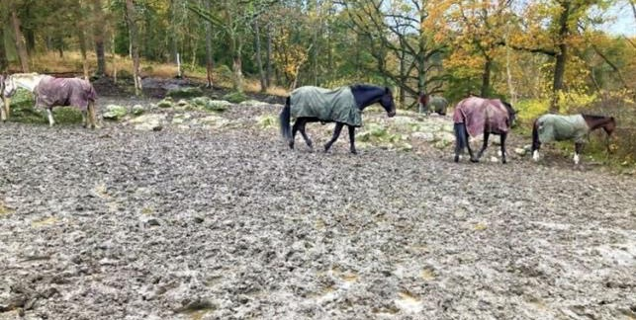
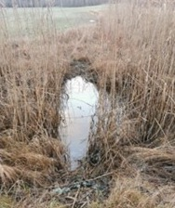
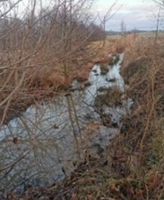
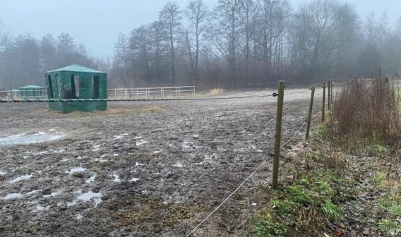
Steg 2. Identifiera områden med risk för fosforläckage
Var samlas vatten?
Vart tar vattnet vägen?
Hur ser hagarna ut?
Hur ser växtlighet och diken ut?
Notes:
De olika bilderna är exempel på hur det kan se ut i de olika riskområdena samt igenvuxna och dåligt underhållna diken som man kan upptäcka vid gårdsbesöket.

Slide 5
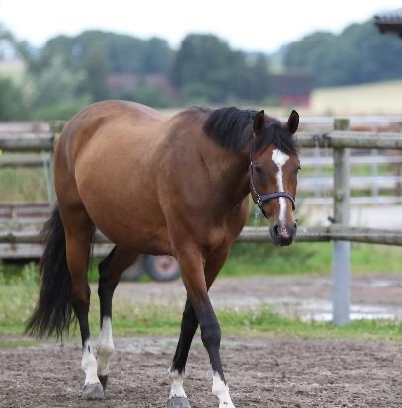
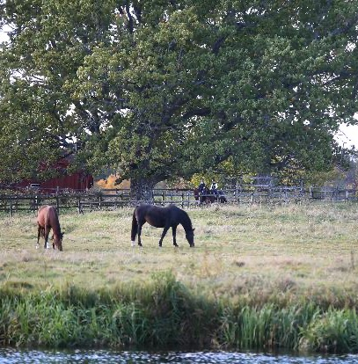
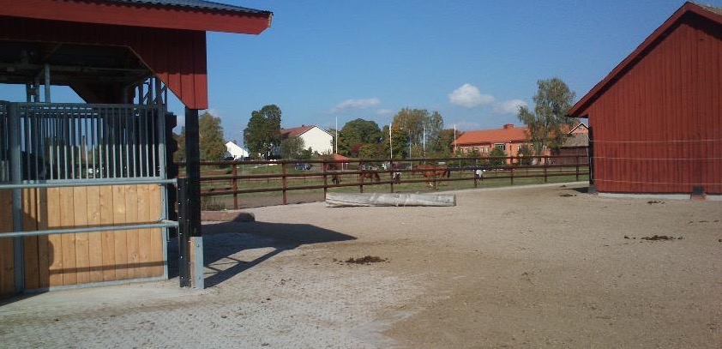
Steg 3. Föreslå åtgärder
Dränera hagar – både gräs- och grushagar
Hårdgöra/grusa upp områden som används mycket t ex vid foderplatsen
Beräkna foderstater till alla hästar så att de inte får för mycket fosfor
Notes:
Efter att ha identifierat problemområden vid gårdsbesöket är det dags att ge förslag på hur man kan åtgärda dem. Texten beskriver vad man kan göra och bilderna illustrerar hur resultatet kan bli.

Slide 6
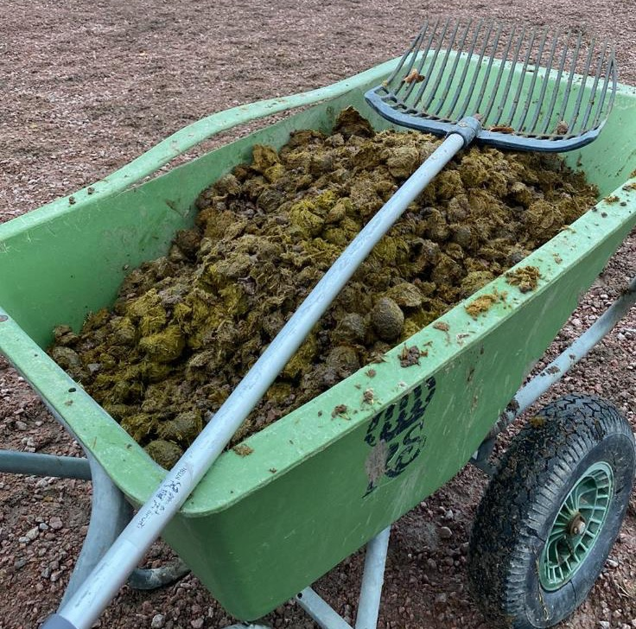
Steg 3. Föreslå åtgärder forts
Göra flera grindöppningar
Anlägga avstånd mellan hage och dike/vattendrag (skyddszon)
Använda en foderhäck för att minska foderspill
Mocka hagar 2-3 ggr/vecka
Notes:
Fler förslag på åtgärder och bilder som illustrerar.

Slide 7
Er uppgift är att:
Kontakta en hästgård ni ska besöka
Förbered er inför besöket med hjälp av kartor för att se vart vattnet tar vägen och börja identifiera riskområden
Vid besöket gå runt på gården och fyll i checklistan
Sammanställ checklistan och ge förslag på åtgärder
Vid återsamlingen presentera vad ni kom fram till
Notes:
Presentation av uppgiften som kan genomföras i par eller enskilt, vid ett studiebesök alternativt APL. Det är även lämpligt att gå runt med eleverna i den hästverksamhet som undervisningen bedrivs och gemensamt identifiera olika riskområden som eleverna sedan får komma med förbättringsförslag på. Efter att eleverna bestämt vilken gård de ska besöka ge dem tips på var de kan hitta lämpliga kartor för att få en översiktsbild på den gård de ska besöka. Tips på var lämpliga kartor kan hittas är på Google Maps satellitläge samt Min Karta (lantmateriet.se) (flygbild). Om eleverna ska göra detta på egen hand så låt gärna eleverna ta fram en karta över sin utvalda går innan lektionen avslutas. Dela också ut checklistan alternativt mejla ut den till dem innan avslutning så de har den med sig vid gårdsbesöket.
Redovisningen kan ske både muntligt och/eller skriftligt med det är viktgt att de får återkoppling på de identifierade riskområdena samt sina åtgärdsförslag.

